Slide 1
/WEBBASIERTER-DATENBANKMANAGER
Gruppe 4 - Fusilli
Thomas S. | @Noodle693
Marco H. | @GodlesZ95
Samuel S. | @Gunzli02
Michael W. | @miwied

Slide 2
/INHALTSVERZEICHNIS
GRUPPE 4
Organisation
Projektarchitektur
Docker
HTTP API
JSON Web Token
MVC
Routen
Authentifizierung
JWT Verarbeitung
Kommunikation
Validierung
Angular
Material
Struktur
Demo

Slide 3

<ORGANISATION>
Diskussion:
-welches Framework
-Aufgabenverteilung
-Welche Git-Platform
-Deployment
-Auf einen Stand bringen

Slide 4
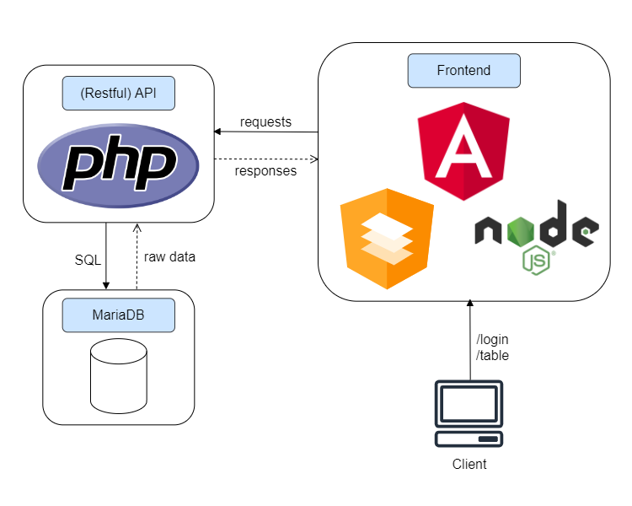
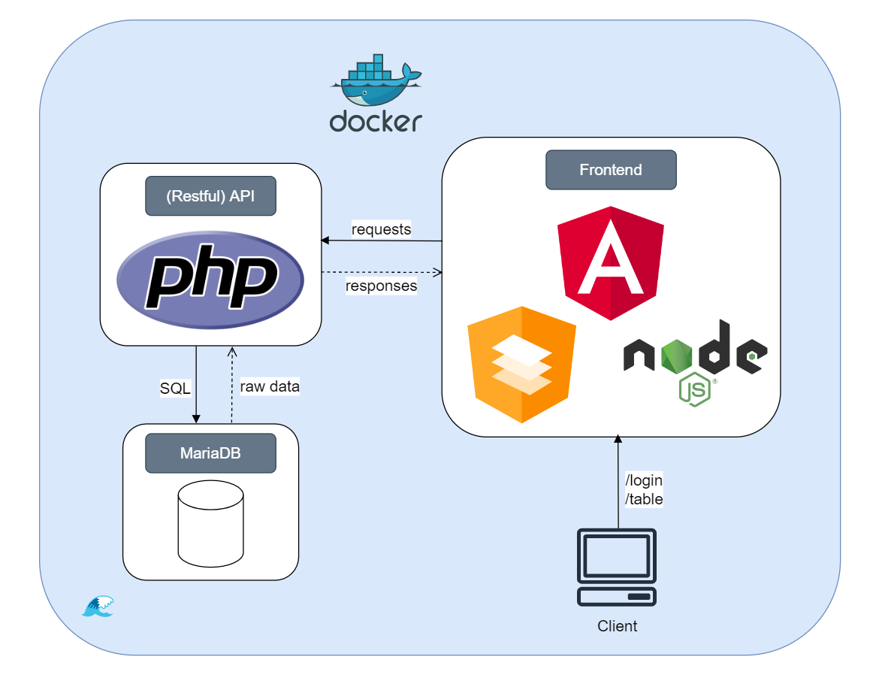
<PROJEKT ARCHITEKTUR>

Slide 5



<DOCKER>
-Docker (Open Source)
-Isolierung von Anwendungen
-Containervirtualisierung

Slide 6
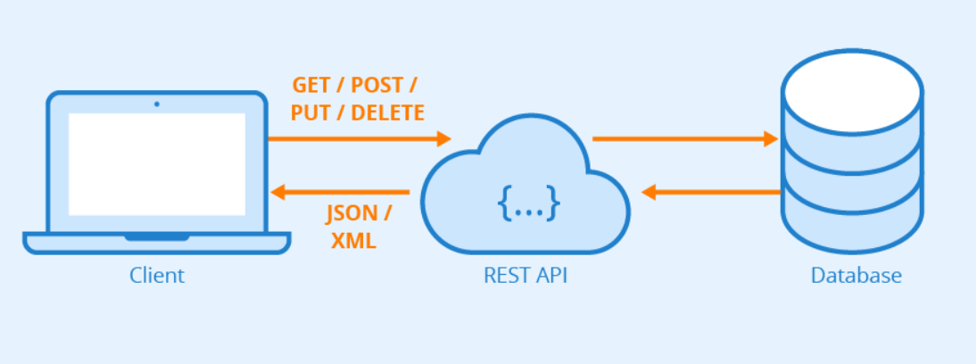
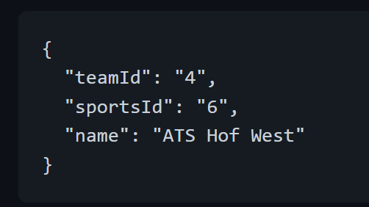
<HTTP API>
-An REST angelehnt
-Fungiert als Schnittstelle
-Läuft separat zum Frontend
-CRUD

Slide 7
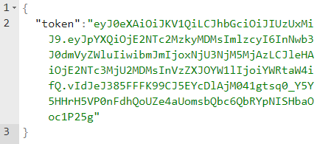
<JSON Web Token>

Slide 8
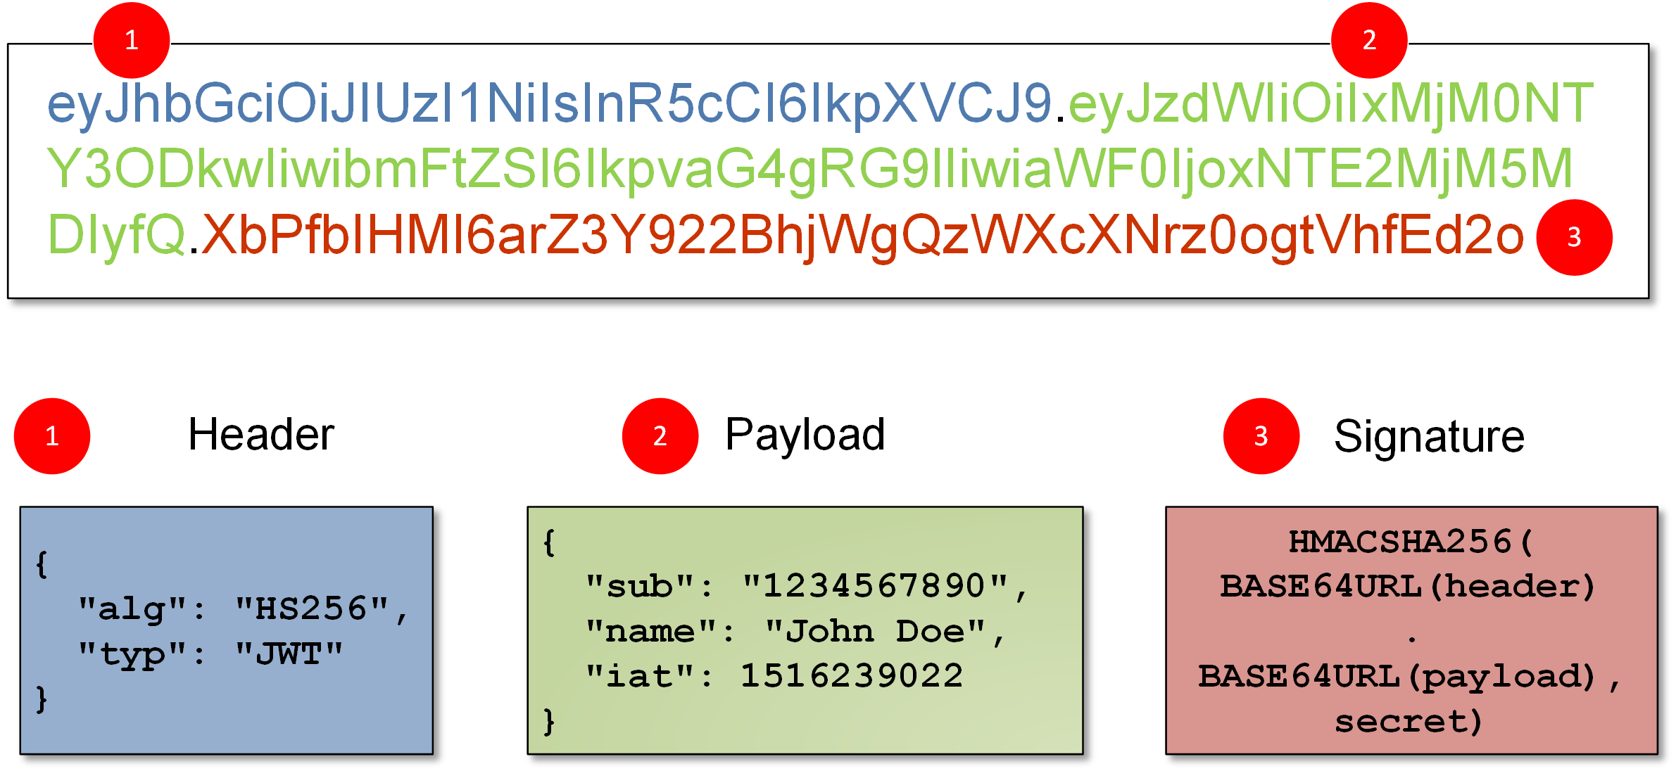
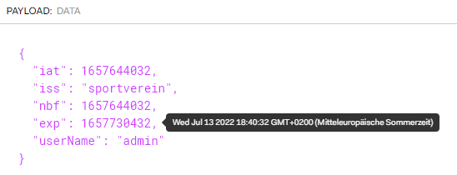
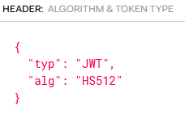
JWT - Aufbau

Slide 9
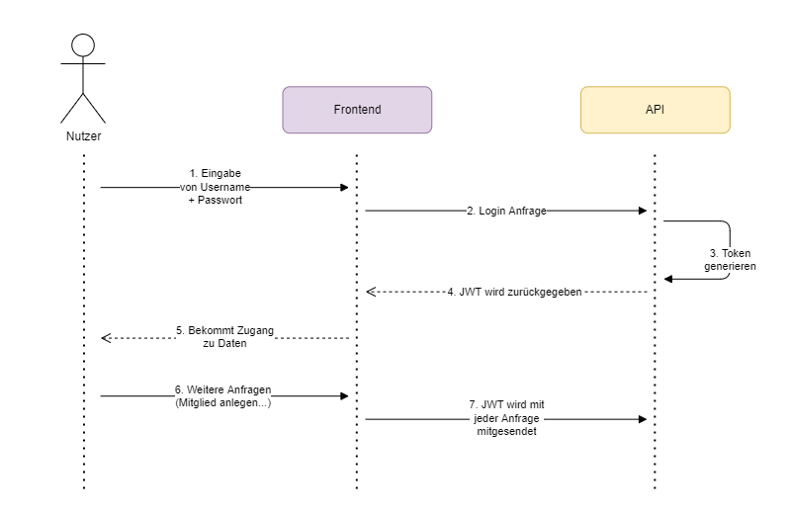
JWT – Abfrage

Slide 10
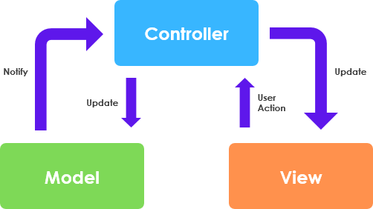
<MVC>

Slide 11

<ROUTEN>

Slide 12
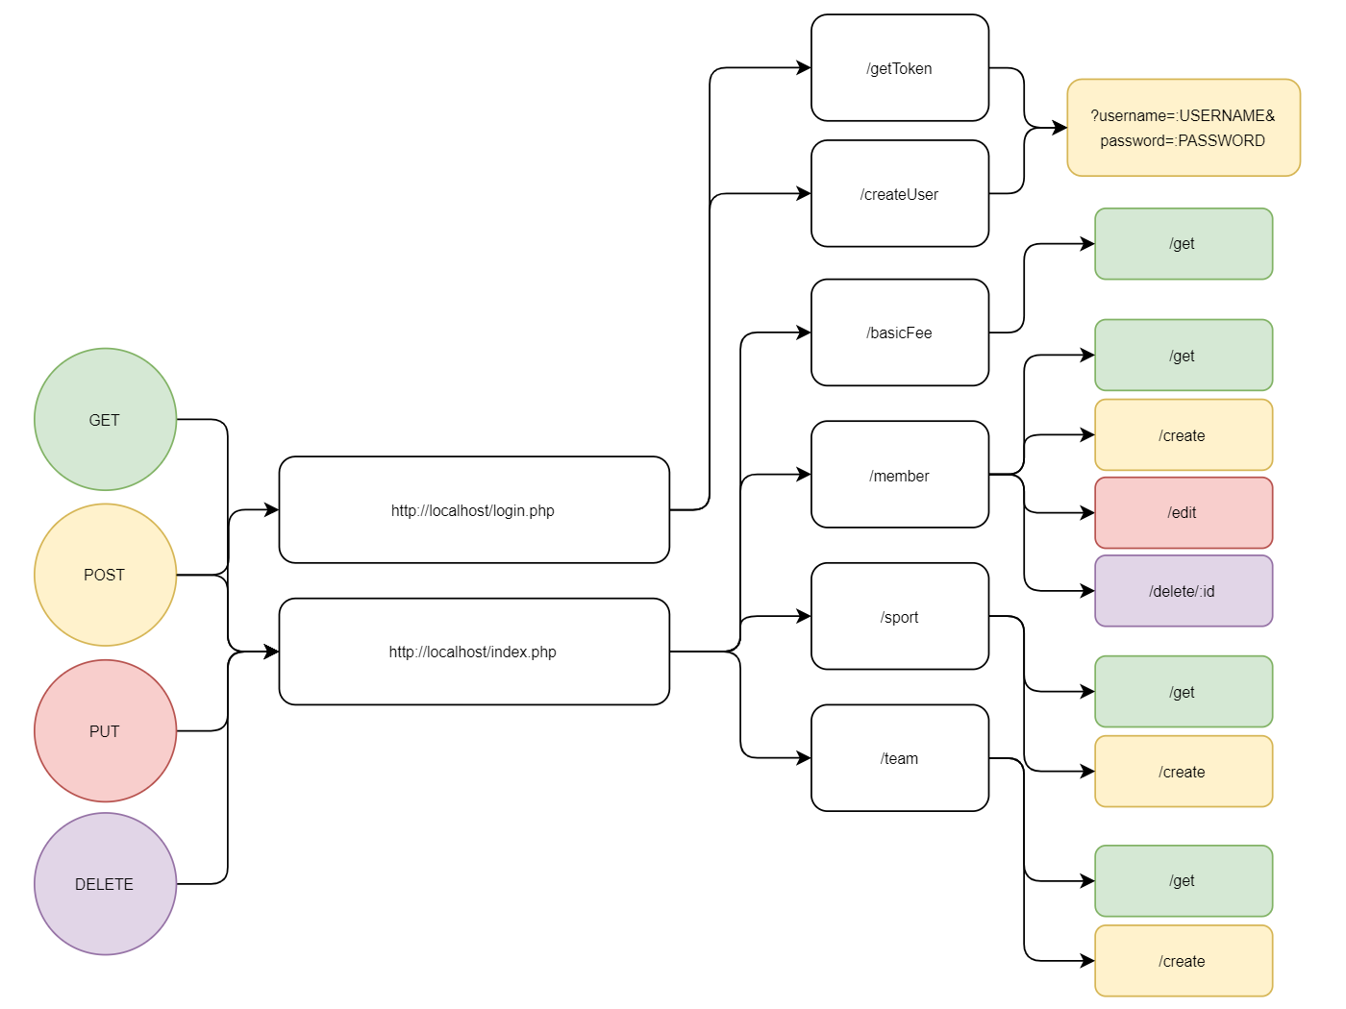
Routen - Übersicht

Slide 13

<Authentifizierung>
Weist die Identität des Benutzers nach

Slide 14

<JWT Verarbeitung>
Wie gehen wir mit dem Token um?

Slide 15

<Kommunikation>
Wie findet der Austausch im Frontend statt?

Slide 16

<Validierung>
Welche Daten senden wir?

Slide 17

<Angular>
Was ist es und wieso haben wir uns dafür entschieden?

Slide 18
Angular – Was ist das?
<Was ist Angular>
Front-End-Webapplikationsframework
Entwickler: Google & Community
Komponenten-Basiert
Libraries mit vielen Features
Entwickler-Tools

Slide 19
<Material>
Inwiefern hat uns Material geholfen?

Slide 20
Material – Was macht das eigentlich?
<Was macht Material>
Umfangreiche Sammlung aus UI-Komponenten für Angular
Einsparung von Zeit
-> Vorgefertigte UI-Komponenten

Slide 21
<STRUKTUR>
Wie haben wir unsere Projektstruktur aufgebaut und wieso?

Slide 22
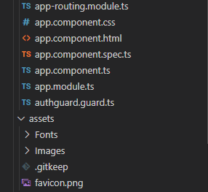
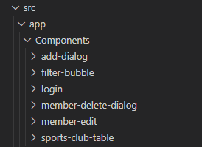
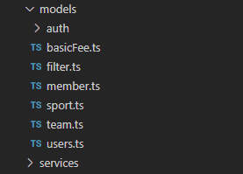
Struktur - Aufbau
<Aufbau>

Slide 23
Demo
Regi + Einloggi
Sportart anlegen
Mannschaft anlegen
Member anlegen
Member editieren
Member löschen

